Slide 1
KHỞI ĐỘNG
NHÌN TRANH ĐOÁN VẬT

Slide 2
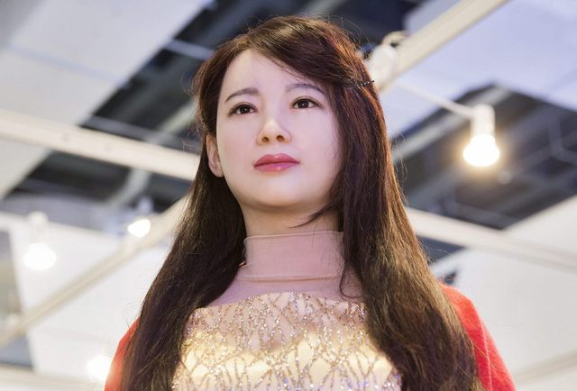
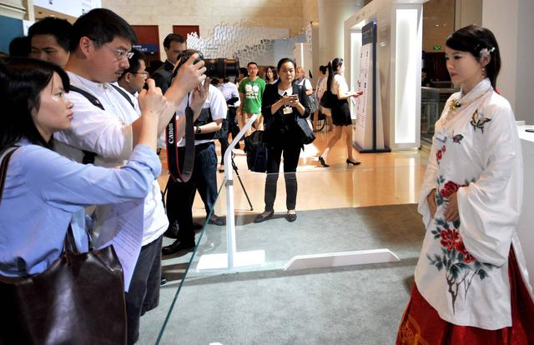
Đây là gì?

Slide 3
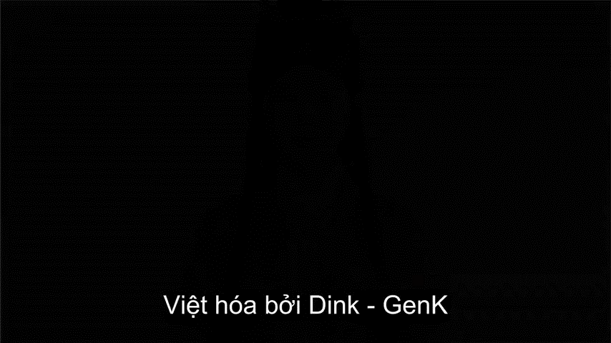
Notes:
GV cho HS xem xong, dẫn dắt vào bài
Được gọi thân mật là “nữ thần robot”, Jia Jia được trang bị khả năng hiểu ngôn ngữ của con người và phát hiện biểu cảm trên khuôn mặt của người đối diện. Lần đầu tiên Jia Jia xuất hiện trước công chúng là vào Hội chợ Robot Thế giới 2016.
Đội ngũ phát triển Jia Jia tại Đại học Khoa học và Công nghệ Trung Quốc đã mất tới 3 năm để hoàn thiện được một cô robot có thể nói chuyện, thể hiện cảm xúc (dù không nhiều), di chuyển cơ thể và môi như người thật và thậm chí, biết cả “nghiêng đầu” với một phong cách rất giống người. Dựa trên công nghệ đám mây, Jia Jia còn biết di chuyển, định hướng và đưa ra lời đề nghị giúp đỡ người khác.

Slide 4

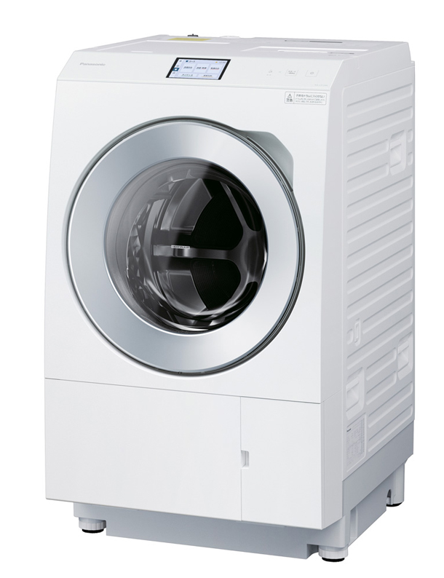
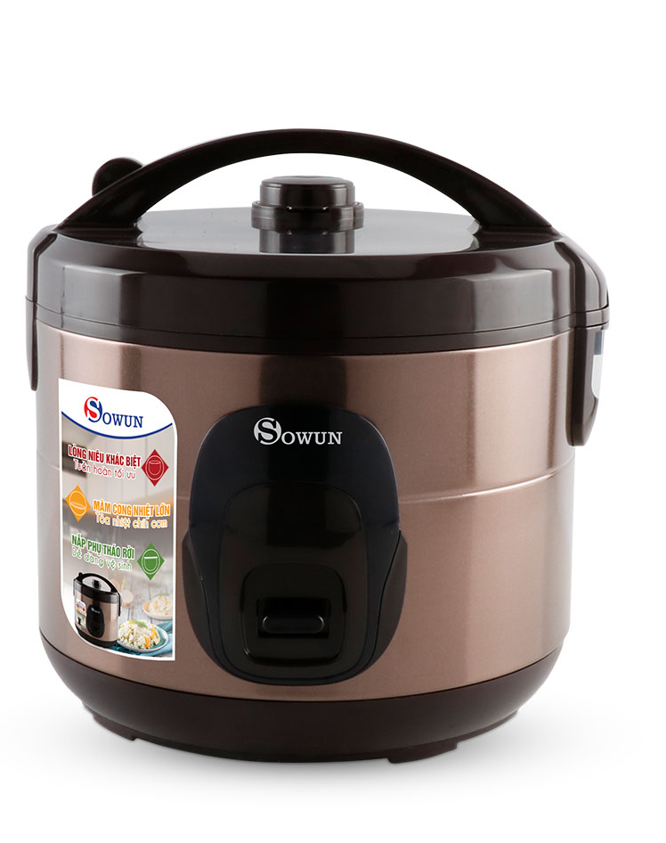
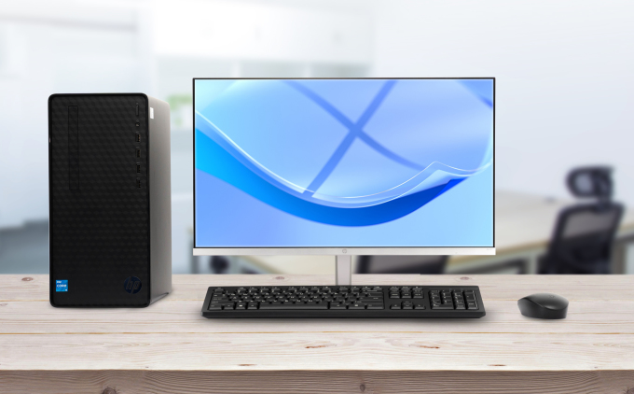
Cùng bạn cùng trao đổi về công dụng của các đồ vật dưới đây:

Slide 5
BÀI 26:
RÔ-BỐT Ở QUANH TA

Slide 6

Lắng nghe đọc mẫu
RÔ-BỐT Ở QUANH TA
(Theo Ngọc Thuỷ)
(HS khai thác văn bản ở SGK)
Notes:
Văn bản dài nên thầy cô cho HS khải thác ở trong sách để rèn thêm kĩ năng theo dõi văn bản cho HS nhé
Tác giả bộ ppt Toán + TV2: Phan Thị Linh – Đà Nẵng
Sđt lh: 0916.604.268
+ Zalo: 0916.604.268
+ Facebook cá nhân: https://www.facebook.com/nhilinh.phan/
+ Nhóm chia sẻ tài liệu: https://www.facebook.com/groups/443096903751589
Hãy liên hệ chính chủ sản phẩm để được hỗ trợ và đồng hành trong suốt năm học nhé!

Slide 7
RÔ-BỐT Ở QUANH TA
1
Năm 1920, rô-bốt xuất hiện lần đầu tiên trong vai nhân vật của một vở kịch viễn tưởng. Đó là nhân vật người máy, biết làm theo mệnh lệnh của con người. “Tuyệt quá! Nếu giao hết việc nặng nhọc, nguy hiểm cho rô-bốt thì chúng ta nhàn nhã bao nhiêu!”. Ai xem kịch cũng nghĩ thế. Rồi người ta bắt đầu nghiên cứu, chế tạo rô-bốt thật, thường có hình dạng như người, làm việc chẳng biết mệt mỏi, chẳng sợ nguy hiểm. Giờ đây, rô-bốt đã có thể di chuyển vật nặng, có thể chữa cháy, cứu nạn, thăm dò vũ trụ, khám phá đại dương,...
Rô-bốt còn được tạo ra để giúp chúng ta những việc thường ngày: rửa bát, quét nhà, bán hàng,... Dự báo, không bao lâu nữa, rô-bốt sẽ được sử dụng rộng rãi trong đời sống.
(Theo Ngọc Thuỷ)
2

Slide 8
Viễn tưởng: tưởng tượng về những điều có trong tương lai xa xôi.
Viễn tưởng: ?
Cứu nạn: ?
Cứu nạn: cứu người bị nạn thoát khỏi nguy hiểm.

Slide 9
Vũ trụ: khoảng không gian mênh mông chứa các thiên hà.
Vũ trụ: ?
Dự báo: ?
Dự báo: báo trước những điều có khả năng sẽ xảy ra.

Slide 10
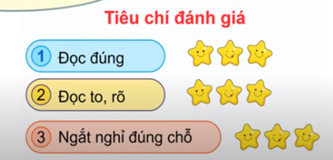

Slide 11
Ngắt nhịp câu dài:
Rồi / người ta bắt đầu nghiên cứu, / chế tạo rô-bốt thật, / thường có hình dạng như người, / làm việc chẳng biết mệt mỏi, / chẳng sợ nguy hiểm. //

